Slide 1

乙醇的化学性质
（1）与活泼金属反应
（2）取代反应
2CH₃CH₂OH + 2Na 2CH₃CH₂ONa + H₂↑
①分子间脱水，成醚反应
浓硫酸
140℃
C₂H₅—OH ＋ HO—C₂H₅ C₂H₅—O—C₂H₅＋H₂O
乙醚(二乙醚)
②与 HX (浓的氢卤酸)反应
C₂H₅—OH + H—Br
C₂H₅Br + H₂O
溴乙烷
③酯化反应
O
浓硫酸
△
C₂H₅—OH + HO—CCH₃
CH₃COOC₂H₅+H₂O

Slide 2

乙醇的化学性质
（3）消去反应
条件:与羟基相连的碳的相邻碳上要有氢原子
断键位置:
脱去—OH以及与—OH相邻的碳原子上的H
用途：实验室制备乙烯

Slide 3
乙醇的化学性质
（4）氧化反应
在有机化学中通常用反应物的得氧或得氢来判断
氧化还原反应。有机物得氧或失氢的反应叫做氧化反应；得氢或失氧的反应叫做还原反应。
①燃烧反应
C₂H₅OH + O₂ →
②催化氧化
③与强氧化剂反应（如 KMnO₄、K₂Cr₂O₇溶液）

Slide 4
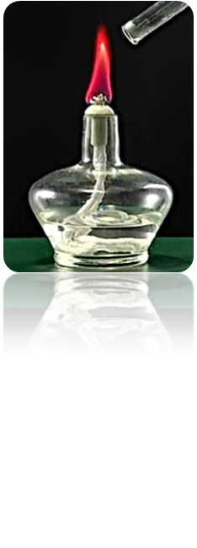
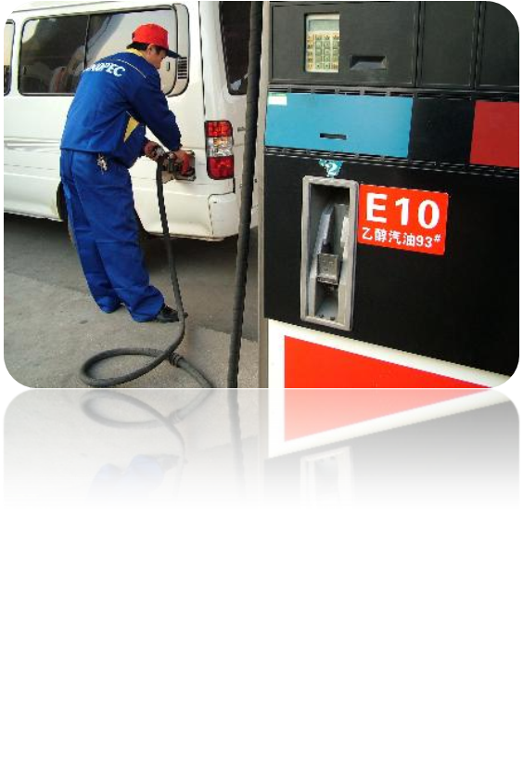
（4）氧化反应
①燃烧氧化
点燃
C₂H₅OH + 3O₂ → 2CO₂ + 3H₂O
②催化氧化（弱氧化剂氧化）
Cu或Ag
△
2CH₃CH₂OH + O₂ 2CH₃CHO + 2H₂O
H
H
两个氢脱去与O结合成水
H
C—C—H
H
O —H

Slide 5
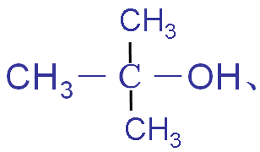
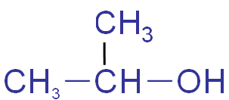

【思考与交流】
以上均属于与乙醇同类的烃的衍生物，它们能否发生像乙醇那样的催化氧化反应？若能，得到什么产物？
结论：羟基相连的碳上有2个H的醇被催化氧化成醛。
羟基相连的碳上有1个H的醇被催化氧化成酮。
醇类发生催化氧化的条件:
羟基相连的碳上要有H。

Slide 6
③与强氧化剂反应（如 KMnO₄、K₂Cr₂O₇溶液）
乙醇可被酸性高锰酸钾溶液或重铬酸钾酸性溶液氧化生成乙酸。氧化过程可分为两步：
CH₃CH₂OH
氧化
氧化
CH₃COOH
CH₃CHO
乙醇
乙醛
乙酸
结论：羟基碳上有2个氢原子的醇被氧化成羧酸。
羟基碳上有1个氢原子的醇被氧化成酮。
醇类发生催化氧化或使酸性KMnO₄褪色的条件:
羟基相连的碳上要有H。

Slide 7
Ｈ
Ｈ
②
①
⑤
小结
Ｈ―Ｃ―Ｃ―Ｏ―Ｈ
③
④
Ｈ
Ｈ
反应 | 断键位置
与金属钠反应
Cu或Ag催化氧化
浓硫酸加热到170℃
浓硫酸加热到140℃
浓硫酸条件下与乙酸加热
与HX加热反应
①
① ③
② ④
① ②
①
②

Slide 8

第2课时 酚

Slide 9

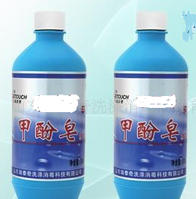
当我们进入医院的时候,首先会闻到一股刺激性气味。这种气味是“来苏水”发出的。“来苏水”是甲酚的肥皂溶液。医院里常用“来苏水”进行消毒。它为什么可以消毒? 酚还有什么性质? 这节课我们以苯酚为例,来学习酚的性质。

Slide 10

A、B、E、F
下列物质属于醇的有 ，属于酚的有 。
C、D
CH₃CH₂OH
—CHCH₃
CH₃—
—OH
OH
A B C
—OH
—CH₂OH
—CH₂OH
CH₃
D E F

Slide 11
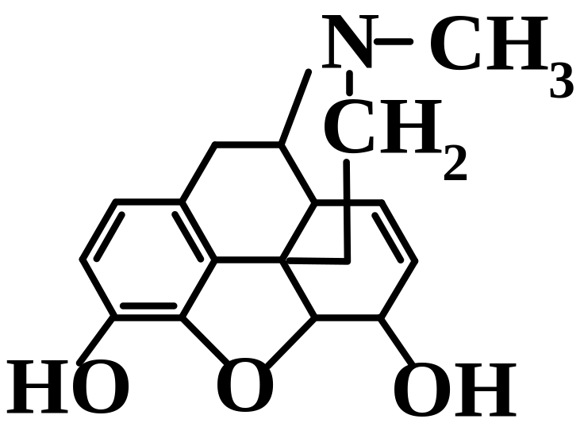
吗啡的结构简式：
结构中的羟基都是醇羟基吗？什么是酚？
酚：
羟基(—OH)与苯环直接相连的化合物。

Slide 12
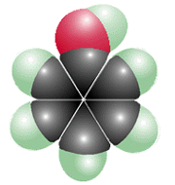
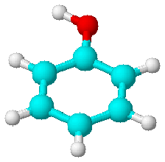

一、苯酚的结构
比例模型
球棍模型
OH
化学式：C₆H₆O
结构简式：
或C₆H₅OH

Slide 13
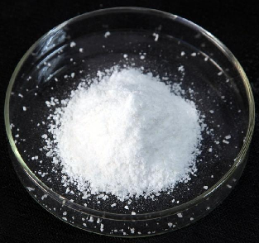
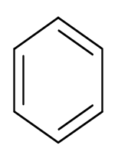
二、苯酚的物理性质
①无色晶体，有特殊的气味；熔点是43℃，露置在空气中因部分发生氧化而显粉红色。
②常温下在水中溶解度不大，65℃以上时能跟水以任意比互溶；易溶于乙醇、乙醚等有机溶剂。
③有毒，有腐蚀作用。
OH
CH₃
邻甲基苯酚(来苏水主要成分)

Slide 14
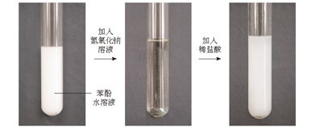
【苯酚的溶解性实验】
加热
至高于
65ºC
冷却至室温
常温下，苯酚溶解度不大

Slide 15
【思考与交流】
—OH
分析苯酚的结构，联想C₂H₅OH和 的性质，你预测苯酚可能有什么化学性质？

Slide 16
【苯酚的弱酸性实验】
加入
NaOH
溶液
加入
HCl
溶液
苯酚钠易溶于水

Slide 17
三、苯酚的化学性质
1.苯酚具有弱酸性(俗称石炭酸)
—OH
+ NaOH
—ONa
+ H₂O
苯酚钠易溶于水
—ONa
+HCl
—OH
+NaCl
苯酚酸性很弱，其水溶液不能使指示剂变色。

Slide 18

可以用电离常数表示弱酸弱碱的相对强弱
酸 | K_{a}
CH₃COOH | 1.8×10^{－5}
H₂CO₃ | K_{a1}=4.3×10^{－7}
HCO₃⁻ | K_{a2}=5.6×10^{－11}
C₆H₅OH | 1.28×10^{－10}
酸性：CH₃COOH > H₂CO₃> C₆H₅OH > HCO₃⁻

Slide 19
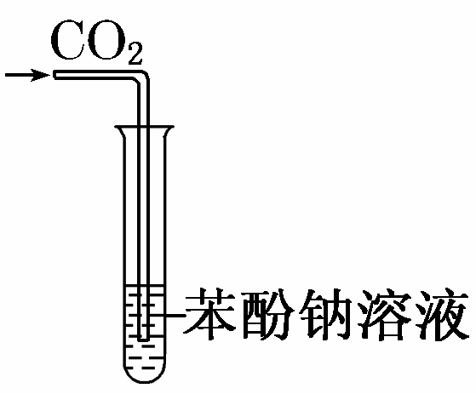

实验：
ONa
+CO₂+H₂O
OH
+NaHCO₃
+Na₂CO₃
—OH
—ONa
+NaHCO₃
酸性:碳酸>苯酚>

Slide 20

三、苯酚的化学性质
苯酚能与钠反应吗？
2
—OH
+2 Na
2
—ONa
+ H₂ ↑
结论： 酚羟基 > 醇羟基

Slide 21
【思考与交流】
分析表格信息，为什么酚羟基和醇羟基有这种区别?
 | C₂H₅OH | C₆H₅OH
Na | 反应温和 | 反应较剧烈
NaOH O₂ | 不反应 催化氧化 | 反应 氧化
苯环使得羟基上的氢变活泼，
使苯酚表现酸性。
思考:羟基对苯环的性质有无影响?
OH

Slide 22

【想一想】
羟基对苯环的性质有无影响?
演示实验：
滴加饱和
浓溴水溶液
注意：溴水为饱和溴水，
过量后才有沉淀
苯酚与水
的混合液

Slide 23
2.苯酚的取代反应
OH
OH
Br
Br
+ 3Br₂
+ 3HBr
(浓溴水即可)
Br
【想一想】
苯酚与苯相比，哪种物质更容易发生取代反应？
为什么？
苯酚。受—OH的影响，苯酚中苯环上的H变得更活泼了。
Notes:
①看、闻
②适量苯酚+水振荡，再加热（留用）
③适量苯酚+乙醇

Slide 24
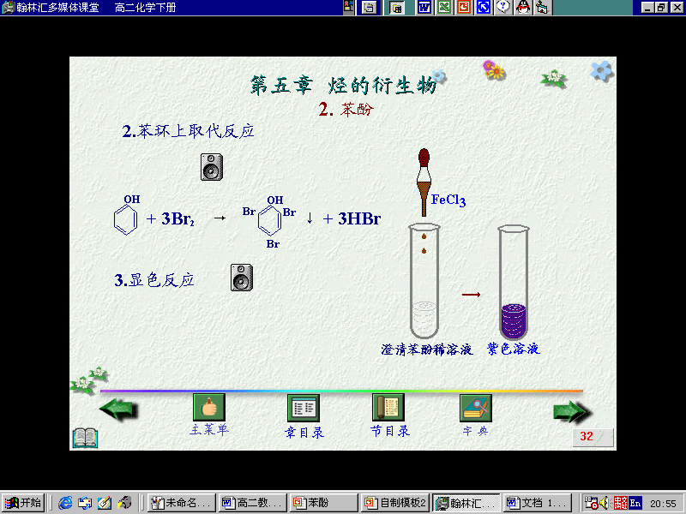
3.苯酚的显色反应
实验：
向盛有苯酚稀溶液的试管中滴加几滴FeCl₃溶液,
酚羟基 遇氯化铁(FeCl₃)变紫色

Slide 25
【学与用】
苯酚的检验方法：
苯酚与浓溴水反应生成白色沉淀。
苯酚遇FeCl₃溶液显紫色。
也可用于检验FeCl₃
Notes:
①看、闻
②适量苯酚+水振荡，再加热（留用）
③适量苯酚+乙醇

Slide 26
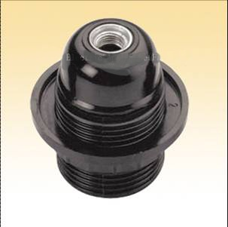
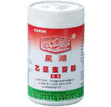
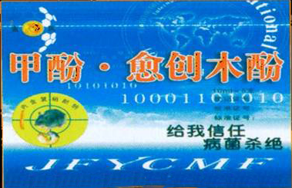
四、苯酚的用途
☆重要的化工原料:
酚醛树脂,染料,
医药,农药…
☆酚类物质是水污染物之一,排放前必须经过处理。

Slide 27

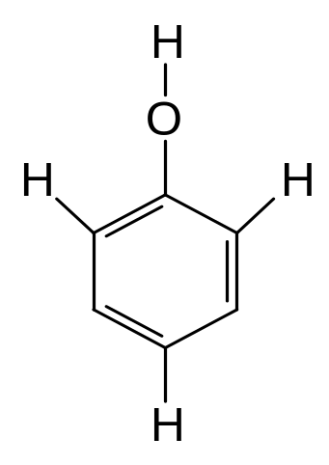
苯酚的结构与化学性质的关系：
官能团决定有机物性质
酚羟基显酸性
基团之间的相互影响
物理
性质
苯环上三元取代
与FeCl₃显色

Slide 28

1.下列属于酚类的物质是( )
A
OH
OCH₃
OH
CH₂OH
A.
B.
C.
D.
CH₃

Slide 29
2.下列说法正确是（ ）
A．苯与苯酚都能与溴水发生取代反应
B．苯酚与苯甲醇分子组成相差一个CH₂原子团，因而它们互为同系物
C．在苯酚溶液中，滴入几滴FeCl₃溶液，溶液立即呈紫色
D．苯酚分子中由于羟基对苯环的影响，使苯环上5个氢原子都容易取代
C

Slide 30
3.为了把制得的苯酚从溴苯中分离出来，正确操作是（ ）
A．把混合物加热到70℃以上，用分液漏斗分液
B．加烧碱溶液振荡后分液，再向上层液体中加盐酸后分液
C．加烧碱溶液振荡后分液，再向上层液体中加食盐后分液
D．向混合物中加乙醇，充分振荡后分液
B

Slide 31
4.下列关于苯酚的叙述中，正确的是（ ）
A.纯净的苯酚是粉红色晶体
B.苯酚有毒，因此不能用来制洗涤剂和软膏
C.苯比苯酚容易发生苯环上的取代反应
D.苯酚分子里羟基上的氢原子比乙醇分子里羟基上的氢原子活泼
D

Slide 32


有种感情，重付出轻索取；有种心情，你幸福我开心；有种力量，轻点头胜言语；有种情谊，最珍贵胜黄金，那就是你我的友谊。

